Slide 1

SHOCKING
CART
ジャンル ：3Dアクション
プラットフォーム：PC

Slide 2
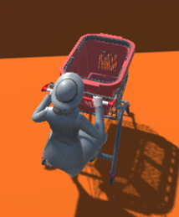
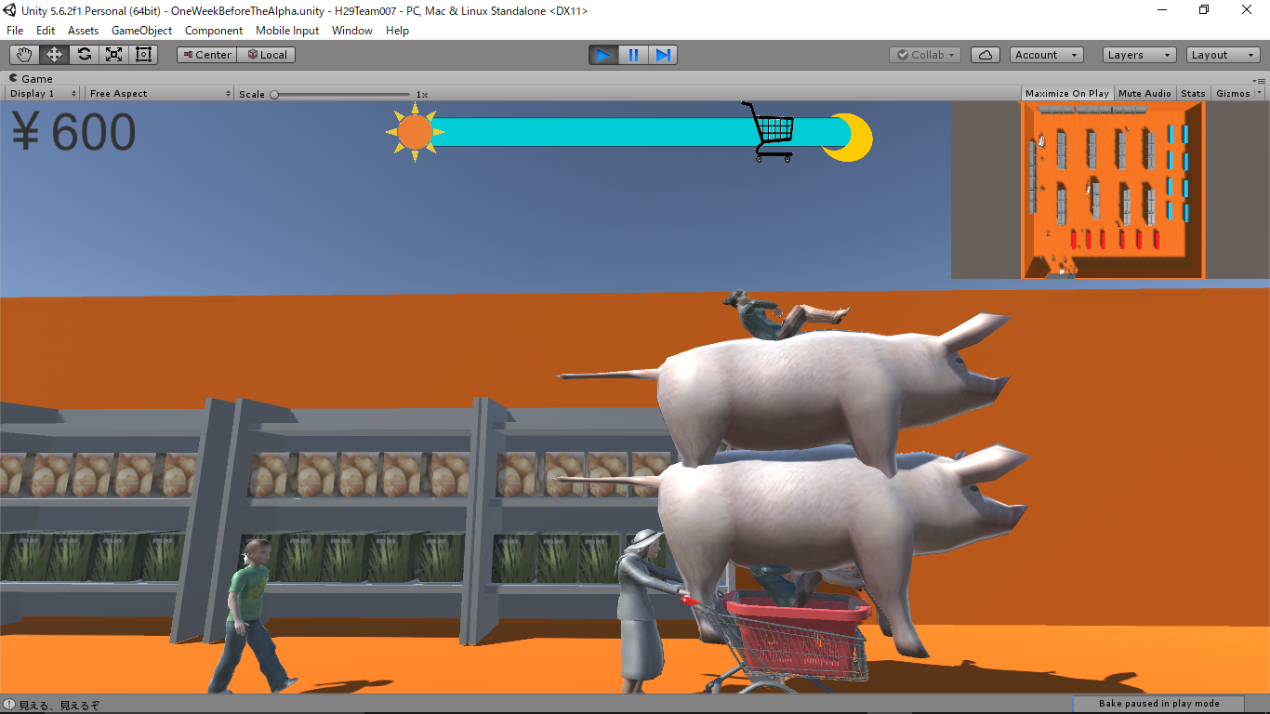
コンセプト
なんでもありのスーパーマーケットで
あの手この手で特売品を手に入れるおばさん！
1

Slide 3


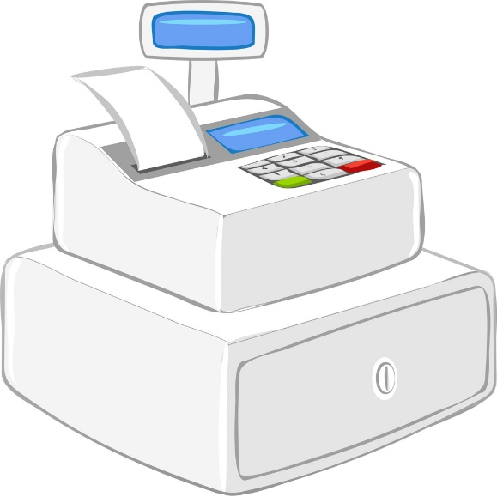




ゲームシステム
超高級特売品を独り占めせよ！
レジへGO!
ポイント（スコア）
ゲット！
カートに特売品や人を乗せて・・・
2

Slide 4
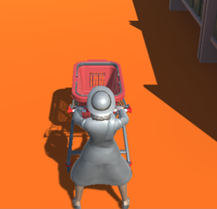
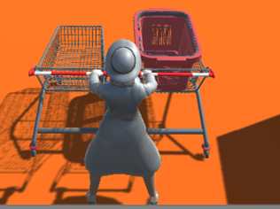
カートアクション
カートに乗って突進（滑走）
二台で幅広く乗せられる
二台持ち
カートで滑走し、ドリフトのように曲がり、店内を走り回れ！
二つのカートで一気に乗せられる！
闘牛のような大きい特売品も乗せられる！
3

Slide 5
カートアクション
特売品はおひとり様一点限りしか買えない…
だから…
客
他の客をカートに乗せて
お一人様一点限りの特売品をたくさん買ってしまおう！
特売品
客
今は自分＋客２人なので
お一人様一点限りの特売品が
３つ買えるぞ！
4

Slide 6
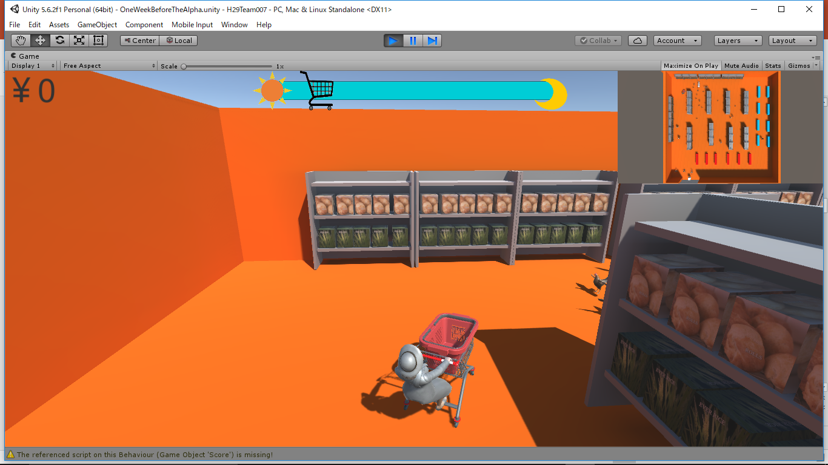
ゲームサンプル画面
お得ポイント
ミニマップ
特売品をゲットしたときに手に入る
お得なポイント！（スコア）
マップにはほかの客や
特売品の出現しそうな場所がわかる
タイマー
カートのアイコンが月のマークに
ついたらゲーム終了！
赤いアイコンにつくと特売品が出現するタイムセールが始まる！
プレイヤー
5

Slide 7
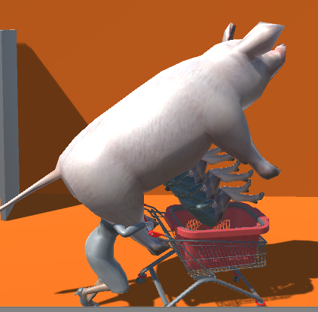
カートのアクション２
カートを傾かせてバランスを取れ!
カートを傾かせてバランスを取れ！
商品が重なると傾いてくる！
バランスを取らないと商品がバラバラに！
6

Slide 8
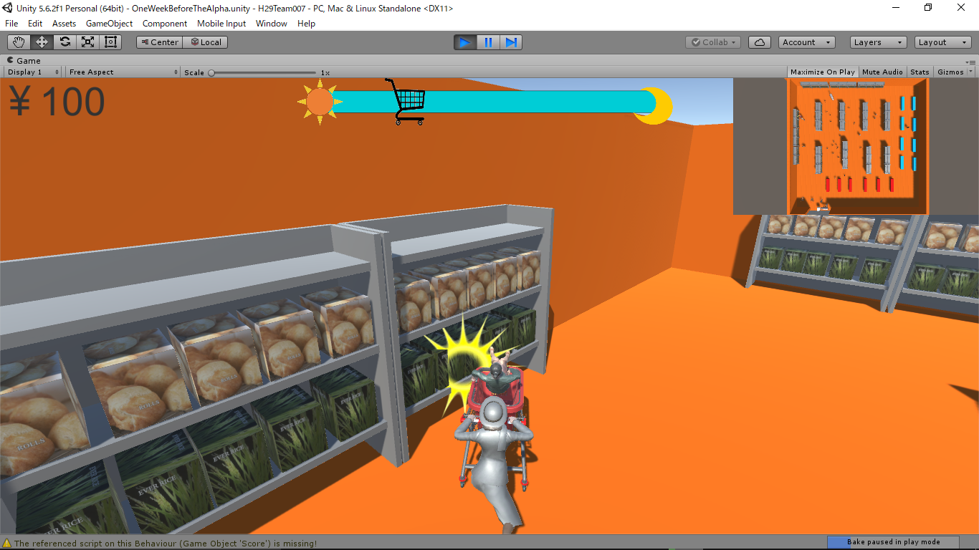
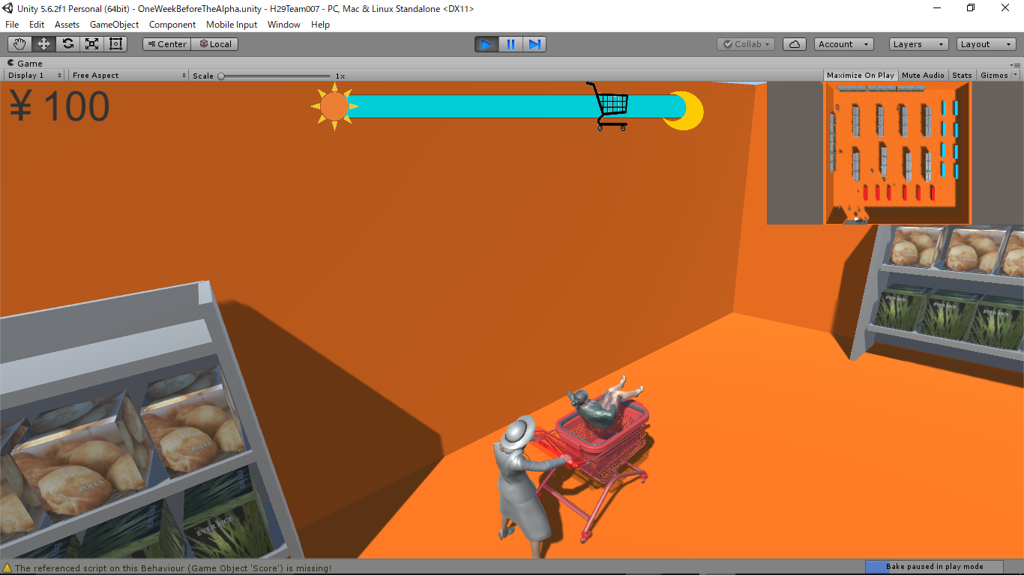
カートは壊れる！
カートはぶつかりすぎると壊れる！
カートが壊れそうになると赤くなるぞ！
ぶつかりすぎないように注意しろ！
7

Slide 9
カートのアクション３
かごを投げてカートの利用権をゲット！
自分のかごを入れないとカートは使えない！
カートを投げてほかの客のカートを奪える！
自分のカートが壊れるまえに他のカートを奪いとれ！
8

Slide 10

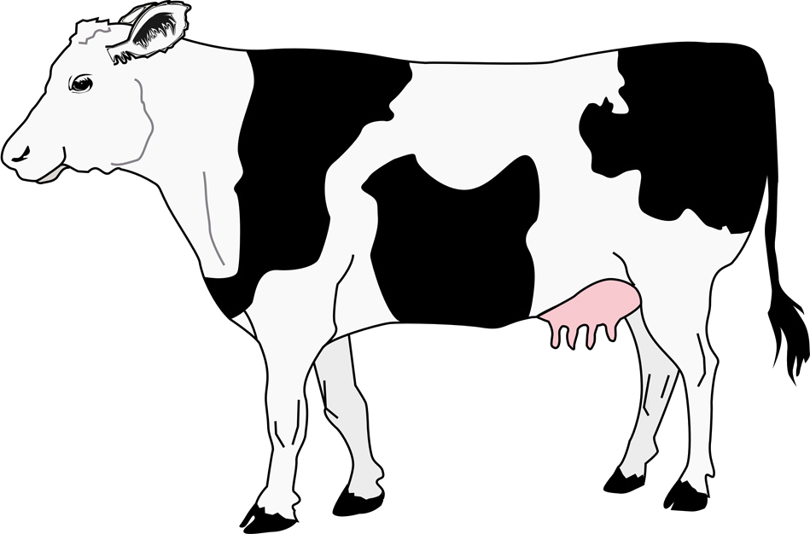

特売品
各ステージにはそれぞれお得な特売品がある！お店に合わせてターゲットを狙おう！
ターゲットの特売品はポイントが高いぞ！
ターゲットが出てきたら積極的に狙おう！
豚
牛
魚
通常ポイント：１０００
ターゲット時：１５００
通常ポイント：２０００
ターゲット時：２５００
通常ポイント：１５００
ターゲット時：２０００
9

Slide 11
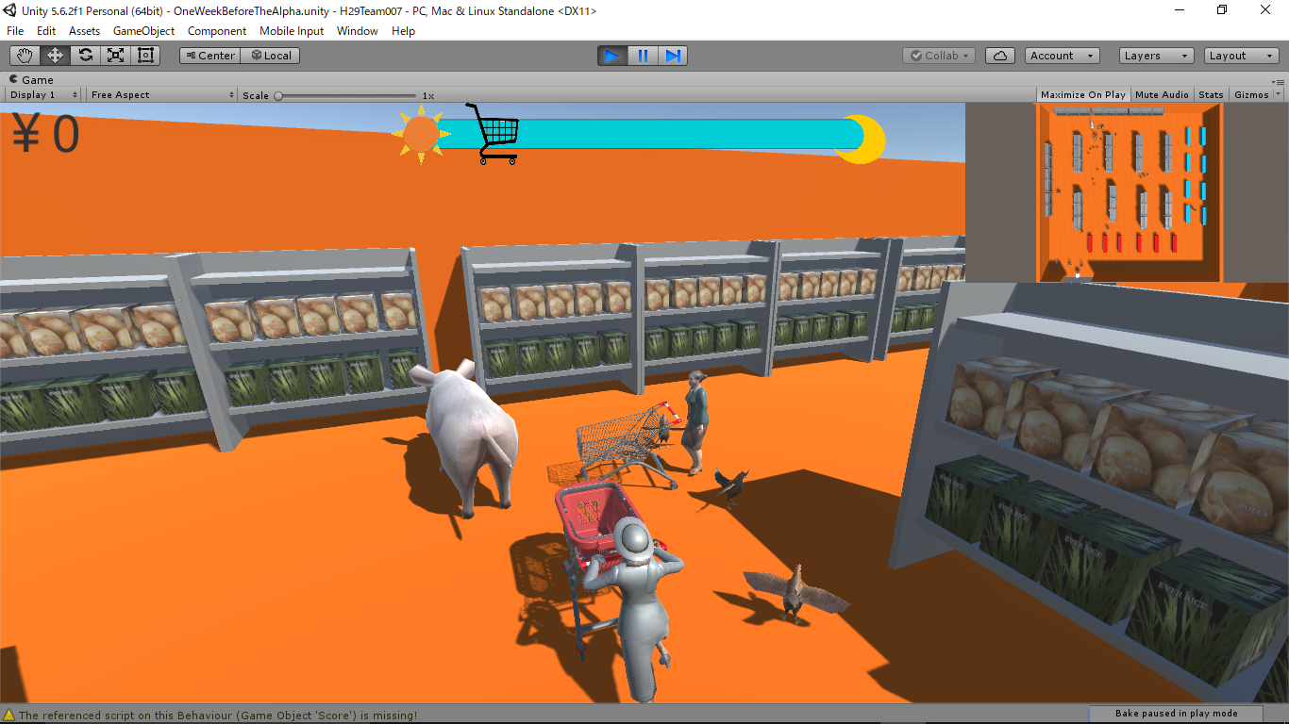
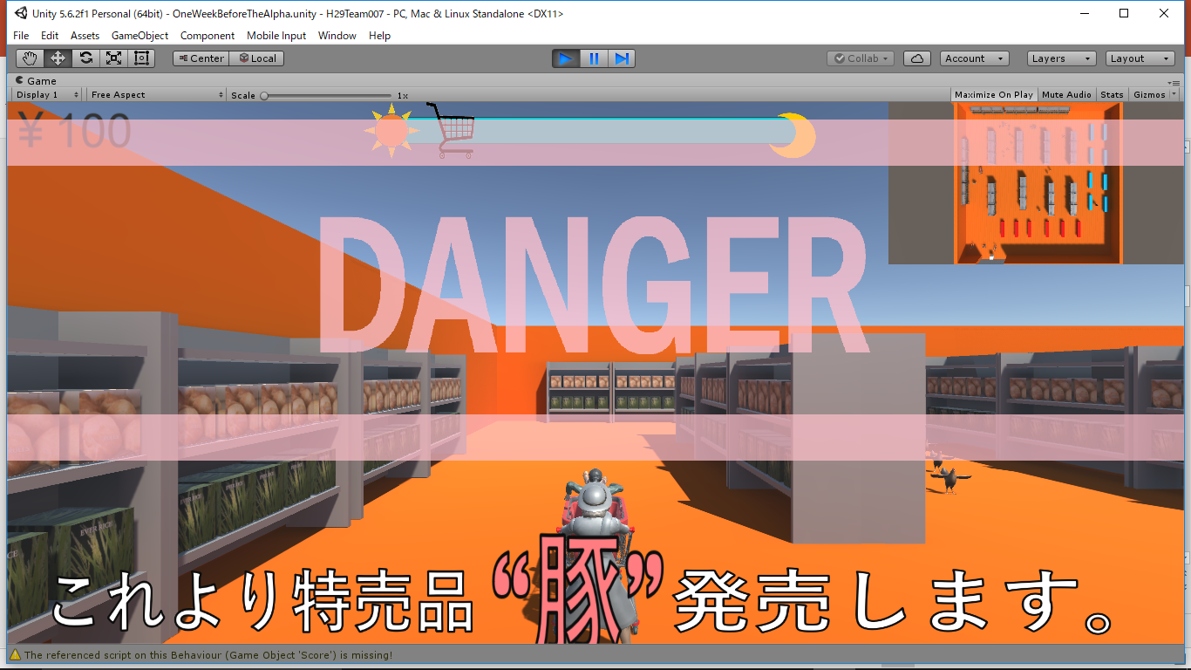
ライバルのおばちゃん達
ライバルのおばちゃん達も特売品を狙ってくる！
逆に特売品の出される場所も知っている！
特売品はどこに出てくるかわからない！
常連のおばちゃんについて行って
先に特売品を勝ち取れ！
特売品が出現するときは警告のアナウンスが出るぞ！
10

Slide 12
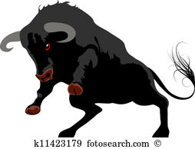

乱入者
このお店には脱走した動物が乱入してくることがある
お店の中を暴れる“闘牛”
闘牛はお店の中の人や動物を無差別に
轢いて、入口まで運んで行ってしまう
たくさん出現しまくる“ニワトリ”
ニワトリが出たら高得点のチャンス
大量に出てきたニワトリを捕まえまくれ！
11

Slide 13



買い物に来た客たち
買い物に来た客にはそれぞれのタイプがあるぞ！
子連れの客タイプ
一般の客タイプ
親子で買い物にきた客
親をカートに乗せると子供が
追いかけてくる！
子供はカートに乗せなくても
客一人分の扱い！
買い物にきた客
お店の中で買い物する
おばちゃんタイプ
プレイヤーのライバル
特売品を狙ってきそう相手
特売品の出現場所を知っているぞ！
特売品を買われる前に特売品を奪え！
12

Slide 14


店員と警備員
店員
店員は特売品の品出しや巡回を行っているぞ！
プレイヤーがカートに人を乗せているのを見つけると
警備員を呼び出すぞ！
警備員
警備員はお店の中を巡回して見張っているぞ！
プレイヤーがカートに人を乗せているのを見つけると
追いかけてくるぞ！
捕まるとお店の外に追い出されてしまう…
店の外に追い出されると時間が経過してしまう（再入店はできる）
13

Slide 15
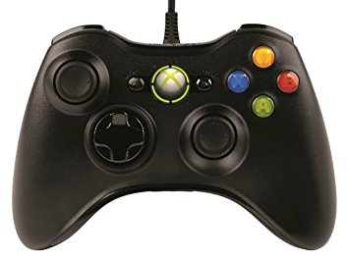
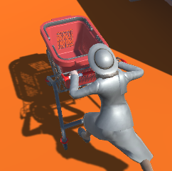
操作方法
前にカートを傾かせる
後ろにカートを傾かせる
滑走
掴む・離す/
長押しでかごを投げる
移動
14

Slide 16
セールスポイント
・スーパーにあるものでやりたくなること
一度はやってみたい…子供のころならできたカートに乗って滑走、
スーパマーケットならではのアクションを楽しめます！
・現実では絶対に出てこない商品の原型
スーパーマーケットにあるような牛や豚の肉が入ったパックを狙うのではなく牛や豚そのものを出し、カートに乗せるという絵面のシュールさを楽しめます！
・乱入によるいつ何が起きるかわからないドキドキ感
特売品の出現や乱入による動物の出現でスーパーの中が一変します！
15

